Slide 1
Сабақтың тақырыбы:
8.1.5.3Терінің құрылысы мен қызметі, оның маңызы.Тер бөлінудің реттелуі.
Сабақтың мақсаттары:
Терінің құрылысы мен оның бөліп шығарудағы маңызын сипаттау;
Бағалау критерийлері:
Терінің құрылысын біледі;
Терінің қызметтерін түсінеді;
Терінің бөліп шығарудағы маңызын бағалайды.

Slide 2
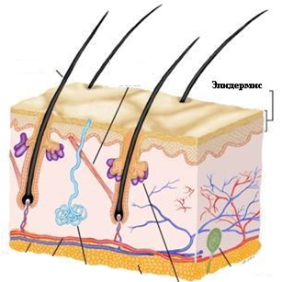
Тері арқылы бөліп шығару
Тері арқылы қандай заттар бөлінеді?
Тері арқылы бөліп шығарудың ағза үшін маңызы неде?

Slide 3
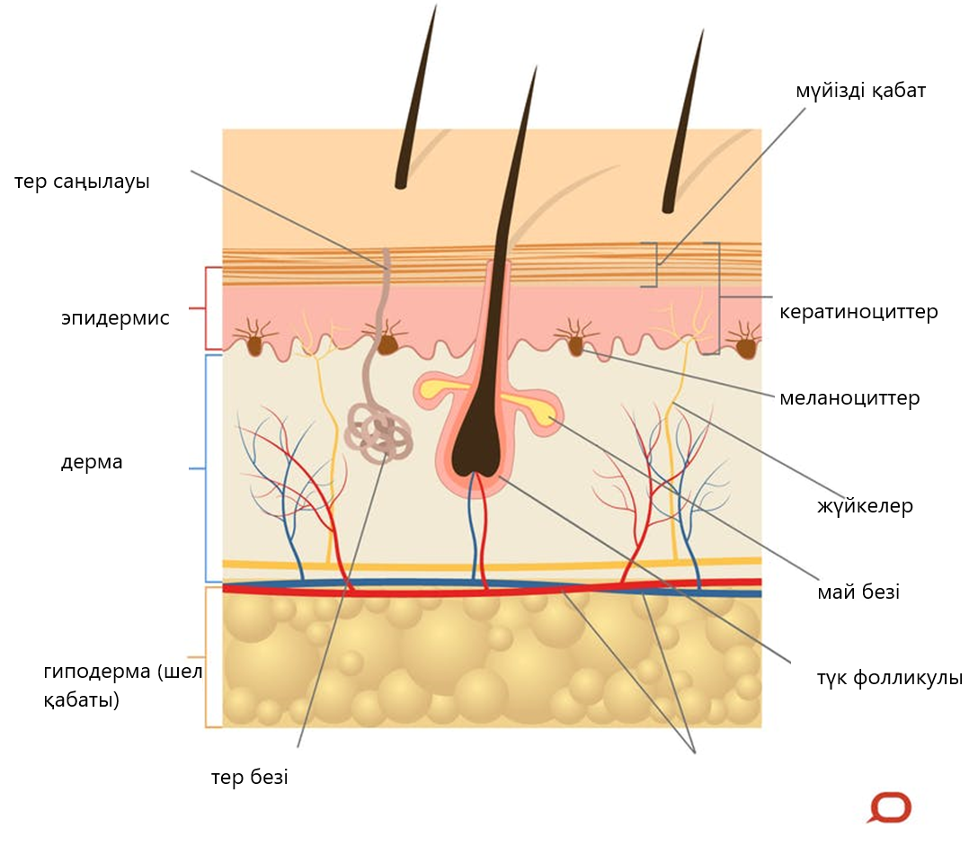
Тері – дененің сыртқы жабыны. Тері негізгі үш қабаттан тұрады. Сыртқы қабат, нағыз тері қабаты және шел қабаты.

Slide 4
Сыртқы қабат –
эпидермис
Нағыз тері –
дерма қабаты
.
Шел қабаты

Slide 5
Сыртқы қабат – эпидермис. Көп қабатты эпителий ұлпасынан түзілді. Оның терең қабатында пигмент болады, терінің түсі осыған байланысты.Эпидермистің қалыңдығы барлық жерде бірдей болмайды.

Slide 6
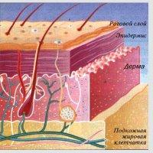
Мүйізді қабат – өлі жасушалардан тұратын, қайызғақ, шаш, түктер, тырнақтар
Өсуші қабат – тірі жасушалар. Осы жасушалардың үнемі бөлінуі арқылы тері қалпына келіп отырады. Бұл жасушалардың бөлінуі тырнақтардың, түктердің өсуіне септігін тигізеді.

Slide 7
Ортаңғы қабаты – дерма
немесе нағыз тері орналасқан.
Онда жүйке талшықтарының ұштары мен қан тамырлар торы орналасқан.
Мұнда рецепторлар, май және тер бездері, түк түбірі орналасады.
Дерма тірек қызметін атқарады, ол терінің созылмалылығы мен мықтылығын қамтамасыз етеді.

Slide 8
Шел қабаты – терінің ең терең қабаты. Ол дәнекер ұлпасынан тұрады.
Ол “төсеніш” қызметін атқарады.
Қоректік заттардың және энергияның “қоймасы” болып есептеледі.

Slide 9
Тері қабаттарының ерекшеліктері:
Үстіңгі қабат - өлі жасуша, жаңару, қорғаныш, бояғыш пигмент- меланиннің болуы, күн сәулесінің әсер етуі.
Ортаңғы қабат – дәнекер ұлпа, қалың, теріге серпімділік қасиет беру;
Қан тамырлар, жүйке талшықтар, май және тер бездері, шаш түбірі
Тер бездері – тер бөлуі, салқындату, ысып кетуден сақтау;
Май бездері май бөлу; теріге серпімділік беру;
Шел қабаты- майдан тұрады
Ішкі мүшені қоршау, ағзаны сыртқы ортадан оқшаулау арқылы дене температурасын реттеу.

Slide 10
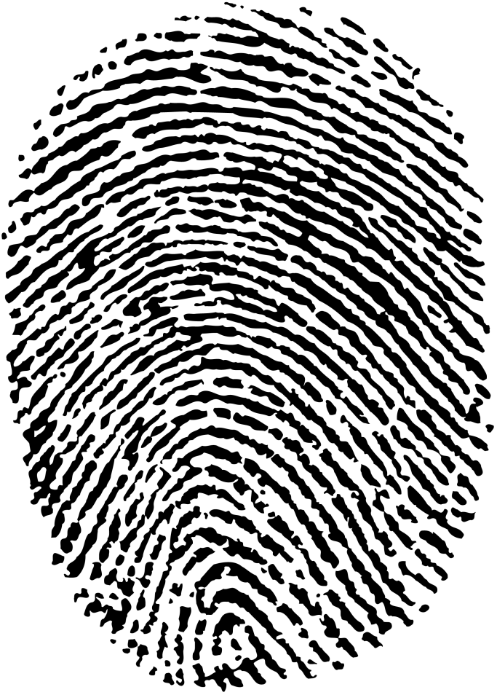
Емізікшелі қабат – эпидермиске жақын бөлігі.
Тығыз дәнекер ұлпасынан тұрады. Қантамырлары, лимфа, жүйке тамырлары орналасады.
Эпидермисті қоректендіреді.
Осы қабаттың емізік тәрізді өсінділерінің болуына байланысты терінің бедері әр түрлі болады.

Slide 11
Терінің қызметтері:
– жабын мүшесі, бүкіл дене жабыны, мықты және серпімді. - қорғаныш мүшесі. Бүкіл ұлпалар мен мүшелерді механикалық зақымдану, ауру тудыратын микробтардан қорғайды. - сезім мүшесі. Теріде қысымды, ауырғанды, суық пен жылуды сезетін рецепторлар болады. Олар адамды жарақаттанудан, күюден. т. б. сақтайды. - дене температурасының тұрақтылығын сақтаушы. - бөліп шығару мүшесі. Ағзадағы мөлшерден артық тұздар мен су, аздаған СО₂ тері арқылы термен бөлініп отырады. - терідегі қоңыр пигмент ағзаны ультракүлгін сәулелердің артық мөлшерінен қорғайды.

Slide 12
Шаш-түктер – бұл тері түзінділері. Олар алақанда табанда және кілегейлі қабықшадан басқа адамның бүкіл терісін жауып
жатады. Олар терінің бетінде көлбеу орналасқан. Әрбір шаш-түктің түбірі мен өзегі болады. Түбір түк қалтасында орналасқан.
Тырнақ тері түзінділері. Ол жұқа мүйізденген пластинка болып табылады. Ол тырнақ ернеуінде орналасқан және дәнекер ұлпаны
талшықтар арқылы саусақтың тырнақ буынымен тығыз байланысқан.Тырнақ саусақ
басын зақымданудан сақтайды.

Slide 13
Кері байланыс Төрт терезе
Маңызды болды | Қиын болды
Қызықты болды | Жеткіліксіз болды

